Slide 1



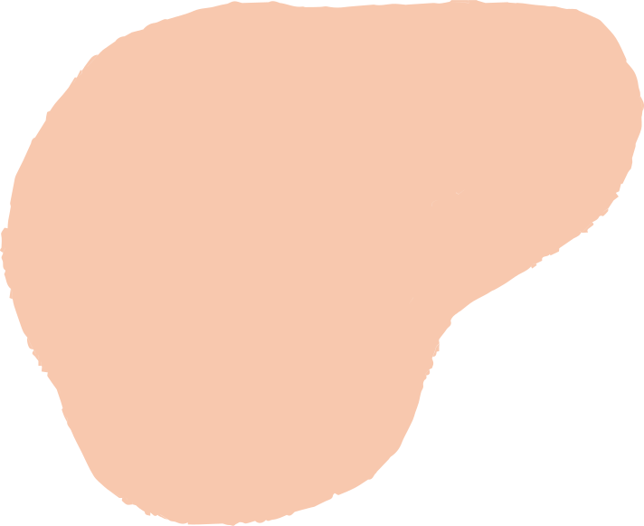

UỶ BAN NHÂN DÂN QUẬN LONG BIÊN
TRƯỜNG MẦM NON ĐỨC GIANG
Dạy trẻ xác định phía trên-phía dưới phía trước-phía sau bạn khác
Giáo viên: Nguyễn Thị Hương
Năm học 2021-2022

Slide 2


MỤC ĐÍCH – YÊU CẦU
1- Kiến thức
- Trẻ biết Phía trên- phía dưới, phía trước- phía sau của đối tượng khác
- Trẻ biết xác định được cácđồ vật xung quanh ở phía nào đối tượng khác
2- Kỹ năng
- Trẻ có kỹ năng xácđịnh các phía trên – dưới, phía trái phải của đối tượng khác
- Phát triển khả năng diễn tả mạch lạc, chính xác các phía của đối tượng khác
- Rèn sự chú ý, ghi nhớ có chủ định.
- Qua bài học trẻ có kỹ năng, cách xác định được hướng trong không gian.
3- Thái độ
- Trẻ chú ý, hứng thú tham gia hoạt động học.
- Trẻ hứng thú hoạt động.
1- Kiến thức
- Trẻ biết Phía trên- phía dưới, phía trước- phía sau của đối tượng khác
- Trẻ biết xác định được các đồ vật xung quanh ở phía nào đối tượng khác
2- Kỹ năng
- Trẻ có kỹ năng xác định các phía trên – dưới, phía trái phải của đối tượng khác
- Phát triển khả năng diễn tả mạch lạc, chính xác các phía của đối tượng khác
- Rèn sự chú ý, ghi nhớ có chủ định.
- Qua bài học trẻ có kỹ năng, cách xác định được hướng trong không gian.
3- Thái độ
- Trẻ chú ý, hứng thú tham gia hoạt động học.
- Trẻ hứng thú hoạt động.

Slide 3

1: Ôn xác định phía trên, dưới, trước sau của bản thân

Slide 4





Totoro xin chào các bạn

Slide 5


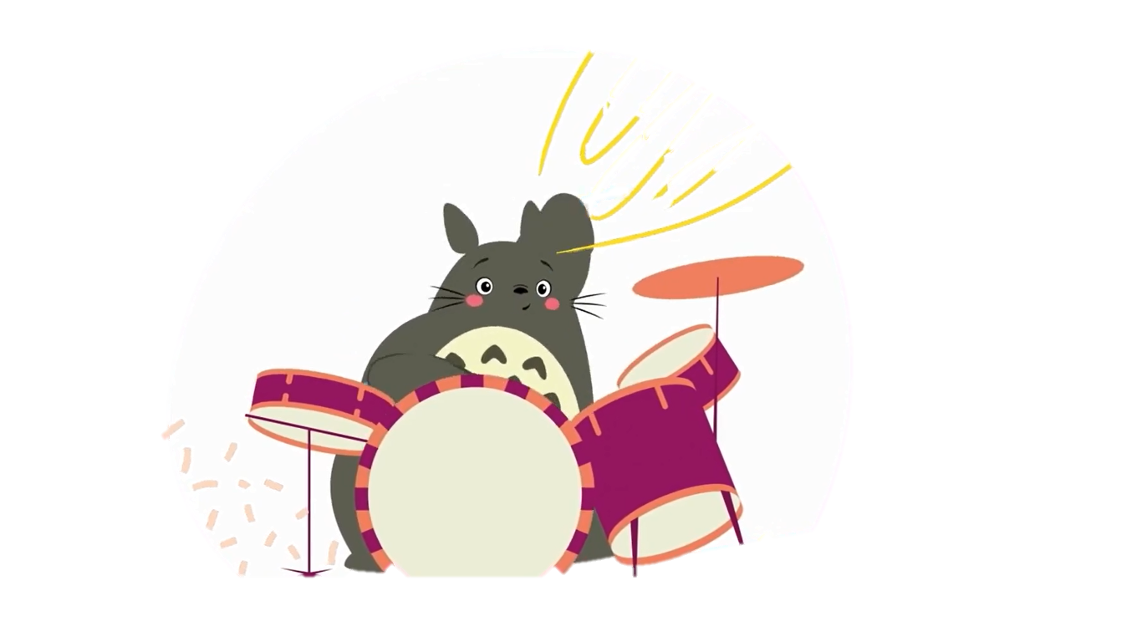
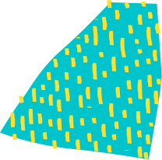


Slide 6

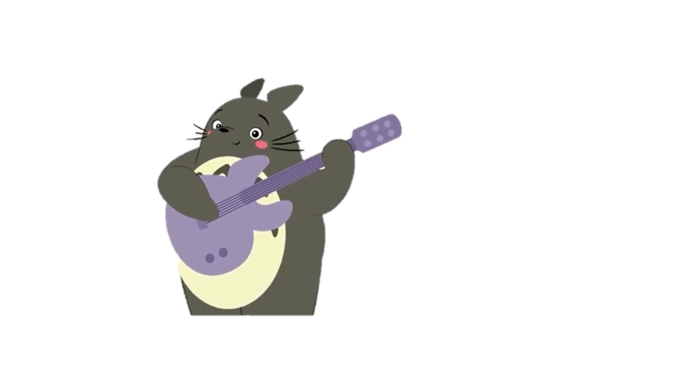



Slide 7

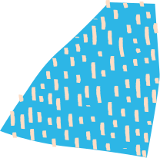



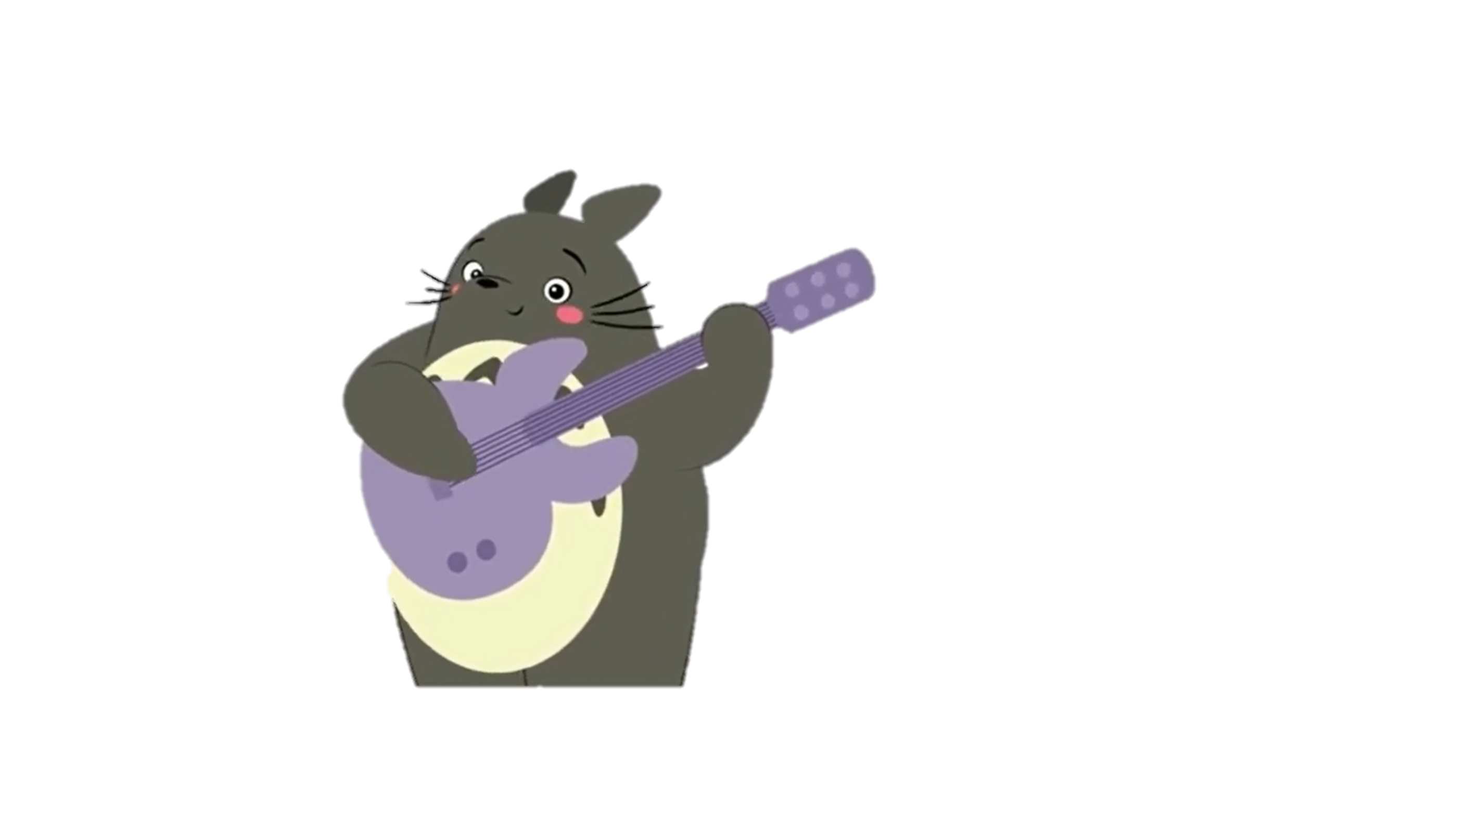
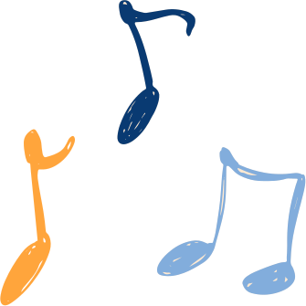






Kìa chú là chú ếch con có hai là hai mắt tròn

Slide 8
Chú ngồi học bài một mình bên hố bom kề vườn xoan

Slide 9
Bao nhiêu cá trê non cùng bao nhiêu cá rô ron

Slide 10







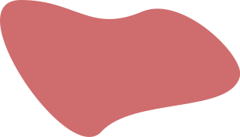
Các bạn có đoán được giai điệu bài hát nào không?

Slide 11

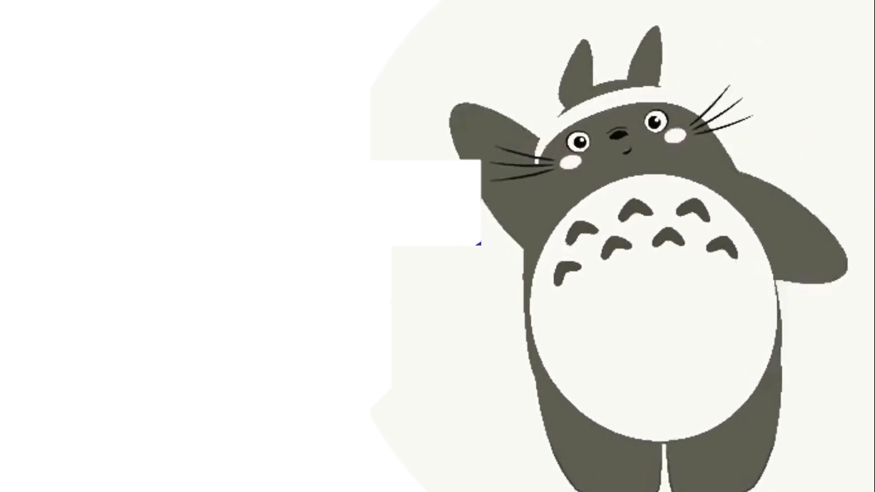

bài hát gì nhỉ ?

Slide 12

chú ếch con

Slide 13
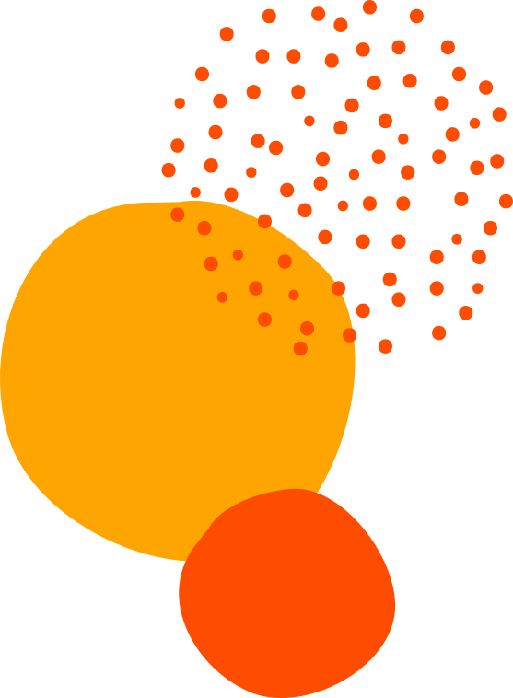
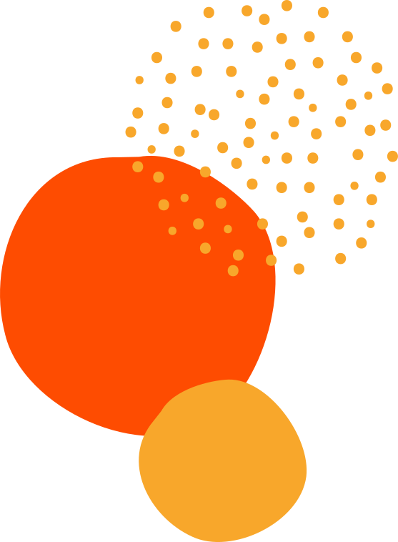
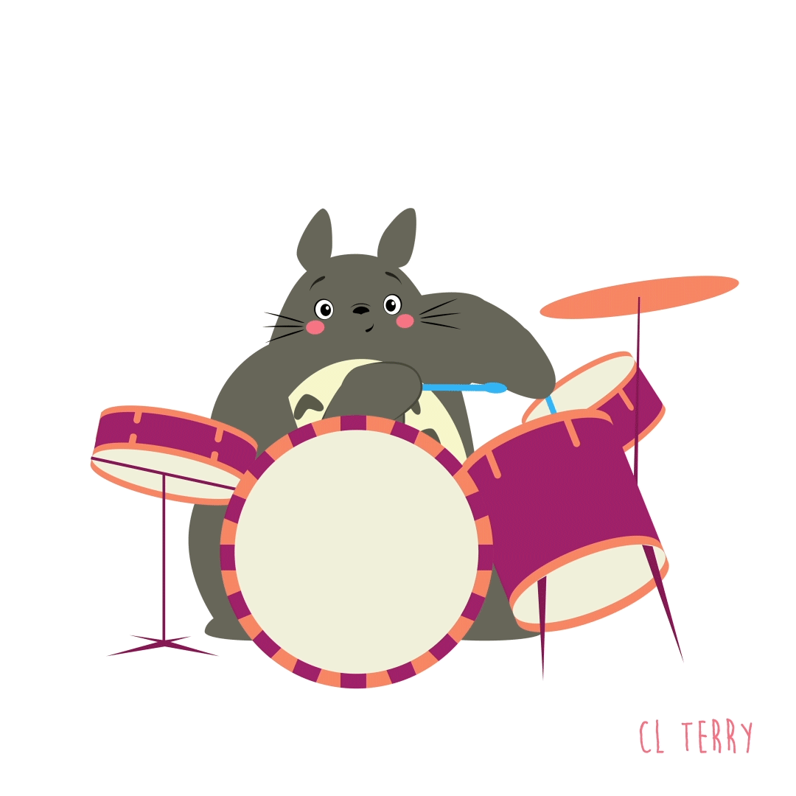
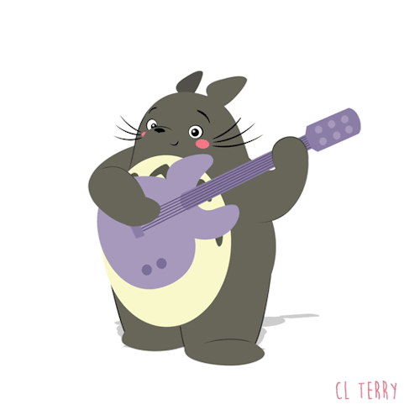


trống và đàn ở phía nào của totoro

Slide 14
trống và đàn ở phía trước của bạn Totoro

Slide 15


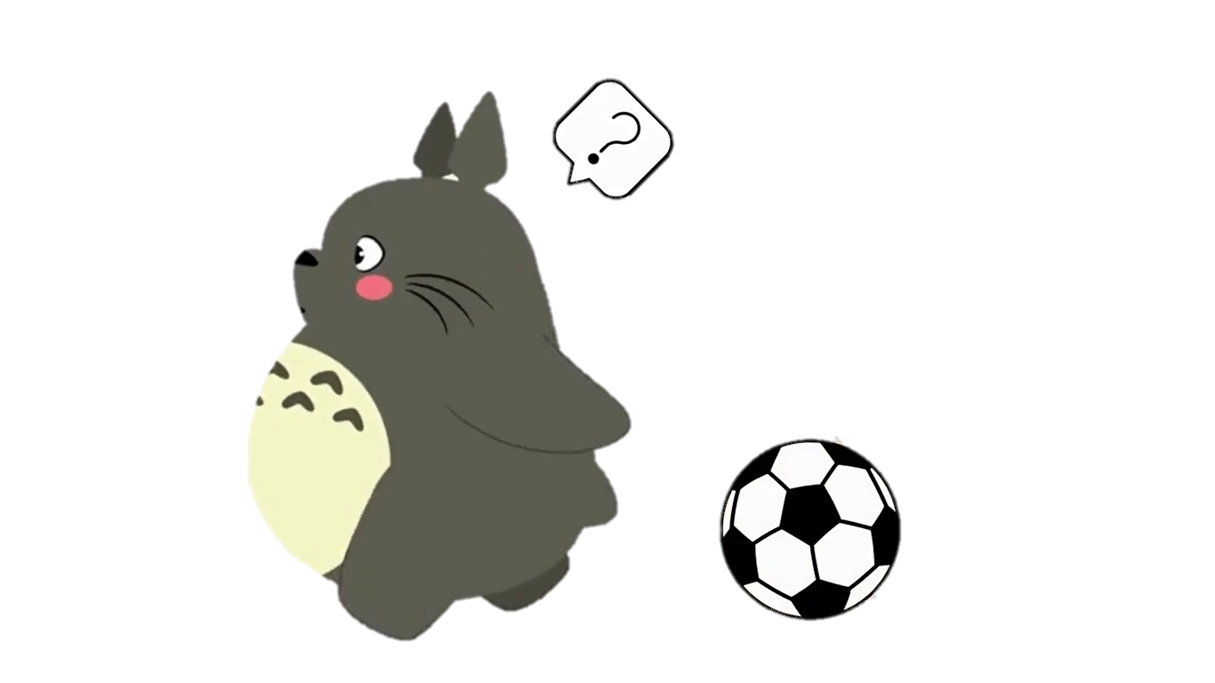



totoro thích chơi bóng lắm

Slide 16
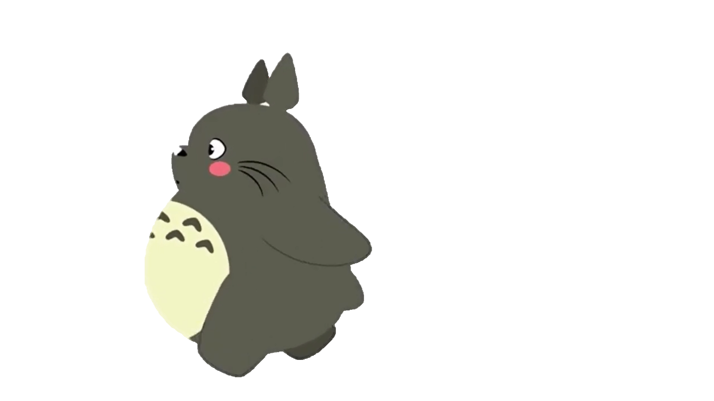

Bóng ơi bóng đâu rồi ?

Slide 17
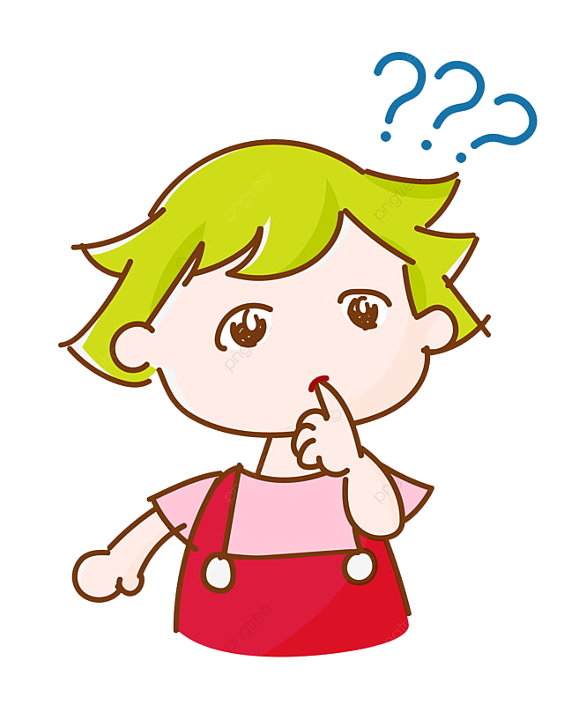

bóng đang ở phía nào của totoro

Slide 18

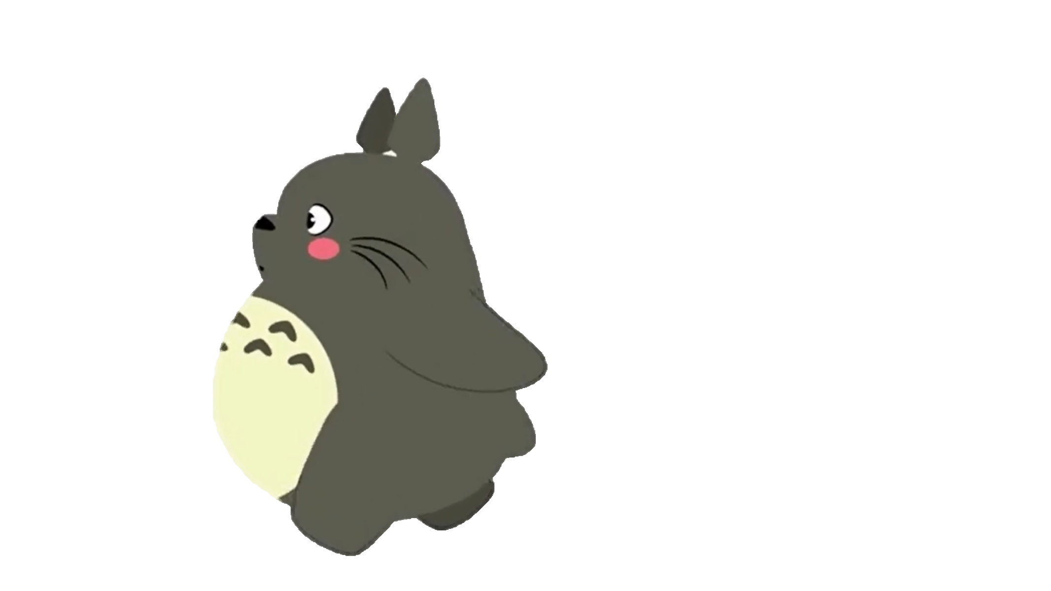

phía sau

Slide 19
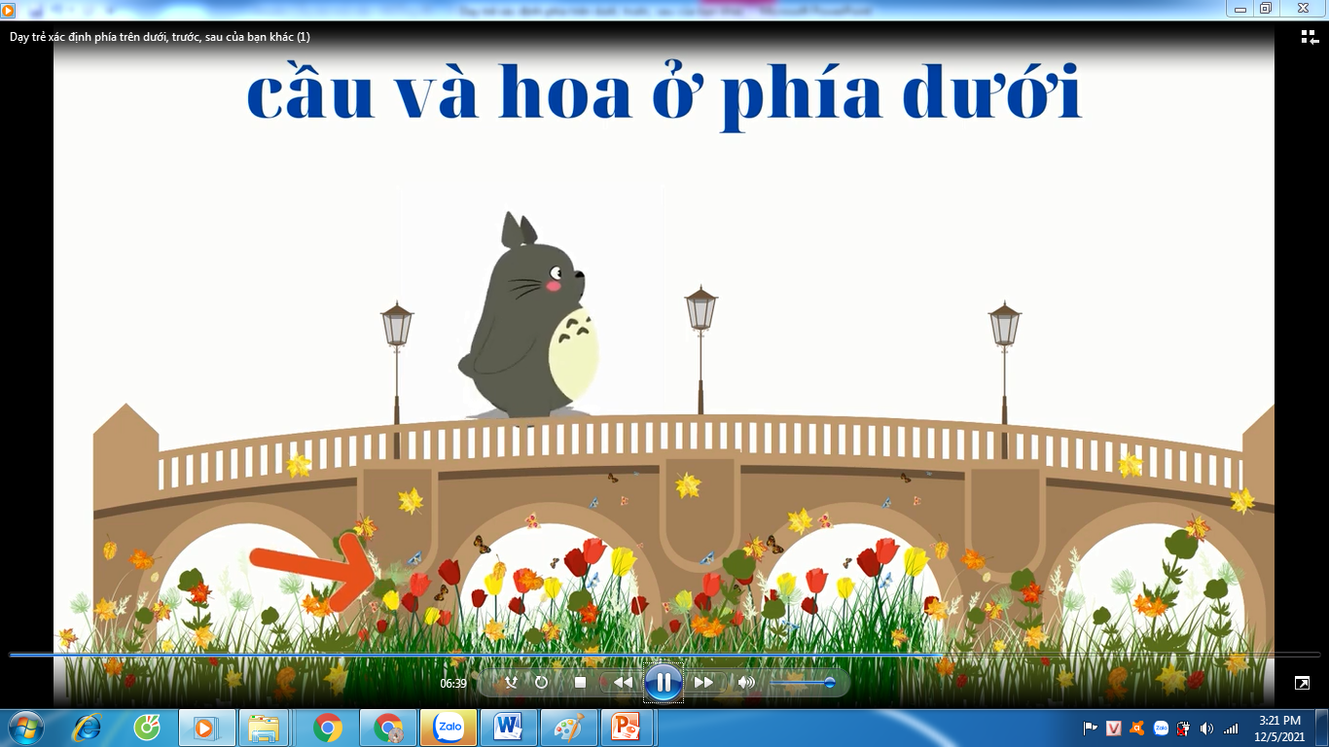
phía sau

Slide 20
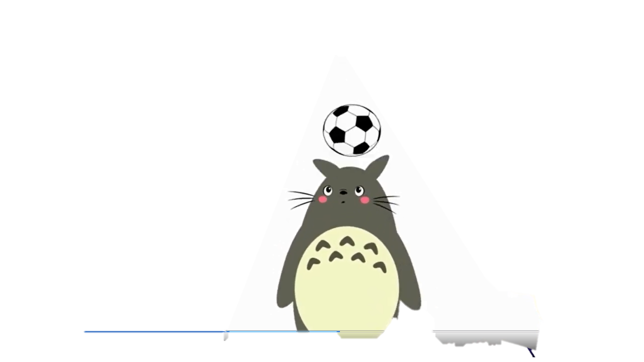








a
bóng ở phía nào của totoro

Slide 21
Phía trên

Slide 22
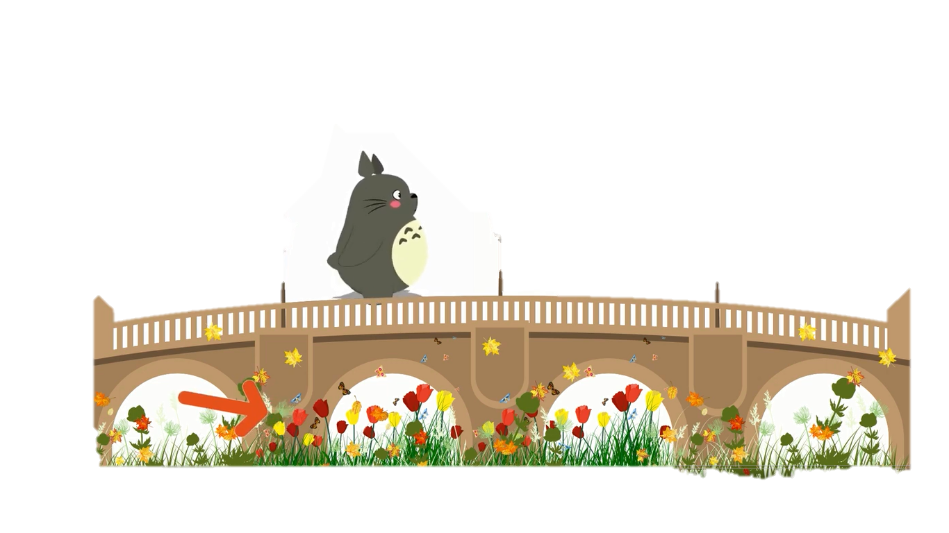



cầu và hoa ở phía nào của totoro

Slide 23
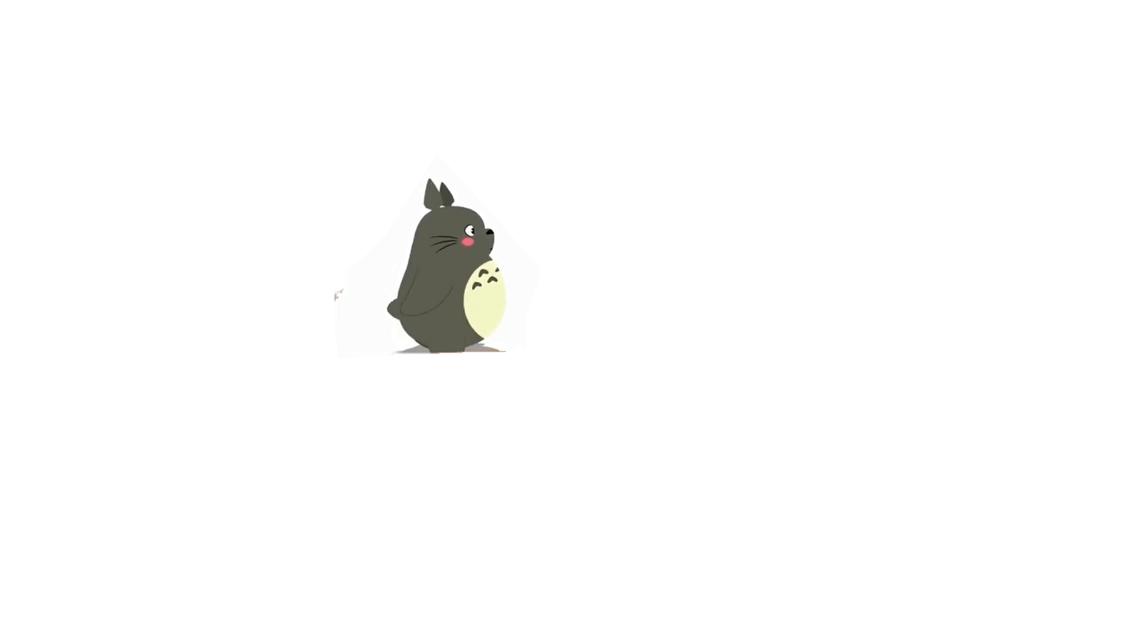
cầu và hoa ở phía dưới

Slide 24












TRÒ CHƠI
KHÁM PHÁ CÙNG TOTORO

Slide 25
Trò chơi 1:Khám phá cùng totoro
Totoro đang đứng trong một khu rừng, các bạn nhỏ hãy quan sát và nói cho totoro biết phía trên-phía dưới, phía trước- phía sau của tớ có gì nhé.

Slide 26
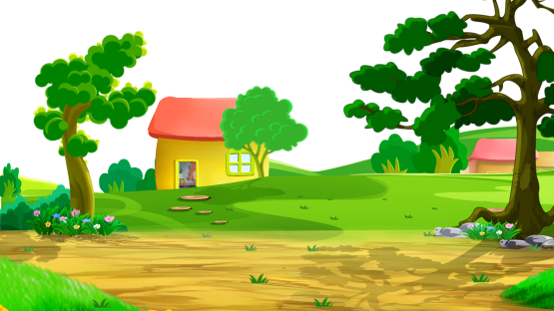






Slide 27





TRÒ CHƠI
THÁM HIỂM ĐẠI DƯƠNG

Slide 28
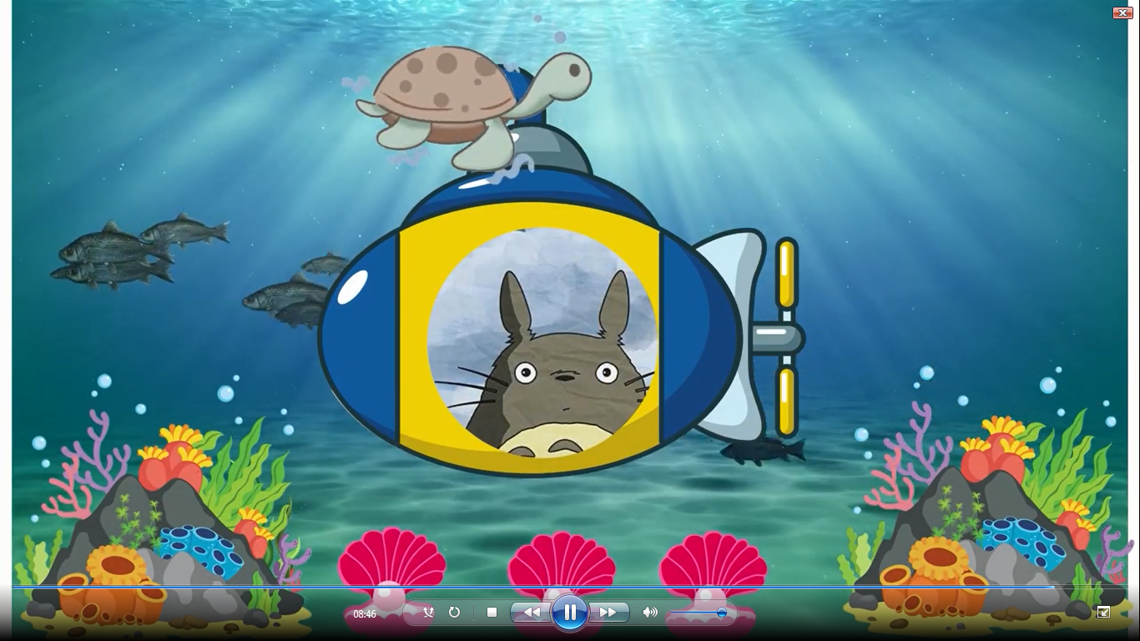

Slide 29
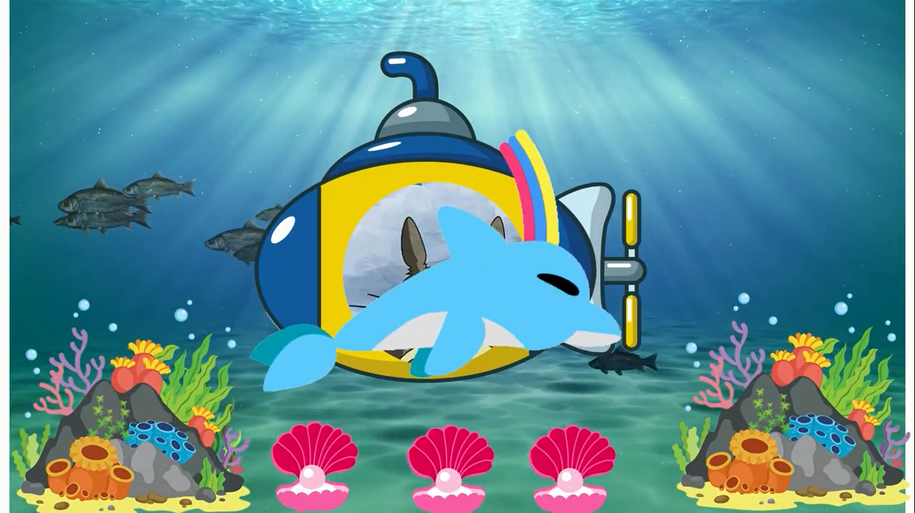

Slide 30


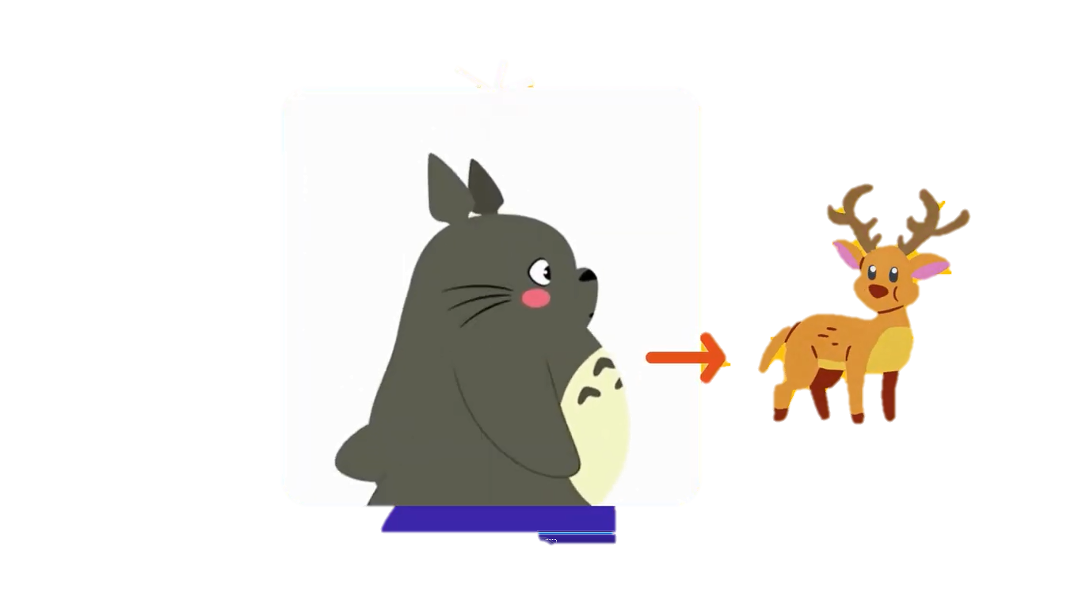





PHÍA TRƯỚC

Slide 31
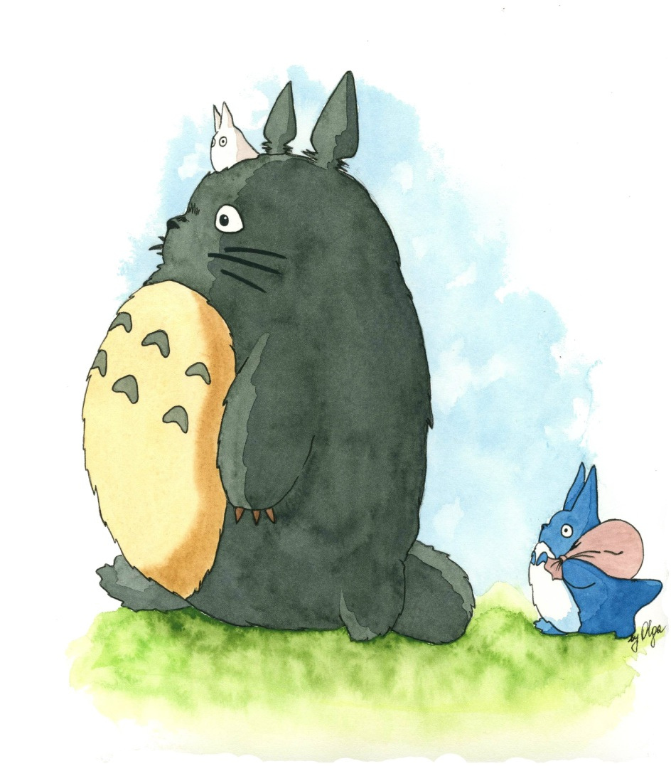
PHÍA SAU

Slide 32
PHÍA TRÊN
PHÍA DƯỚI

Slide 33


